Slide 1
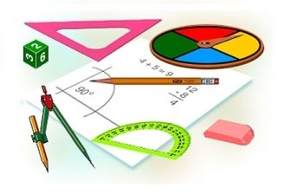
Вертикальні кути та їх властивості. Кут між двома прямими , що перетинаються.

Slide 2
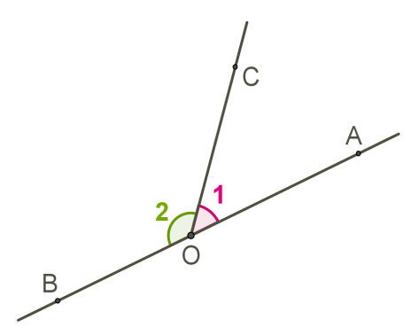
Самостійна робота з використанням готоваго малюнка
1.Назвати пари суміжних кутів.
2.Кут АОС =56⁰, кут СОВ=?
3.Кут ВОС=93⁰,кут СОА=?
4.Кут СОВ на 30⁰ більший за кут АОС. Знайти кути АОС та СОВ?
5.Кут АОС у 3 рази менший за кутВОС. Знайти кути АОС та СОВ?
6. Кути АОС та ВОС відносяться 1:4. Знайти кути АОС та СОВ?

Slide 3
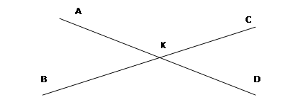
Запитання. 1.Скільки пар суміжних кутів зображено на малюнку.?
2. Чи є суміжними кути АКВ та СКД?
3.Як називаються ці кути?

Slide 4
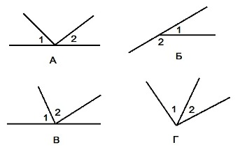
Актуалізація опорних знань. На якому малюнку зображені суміжні кути? Пояснити.

Slide 5
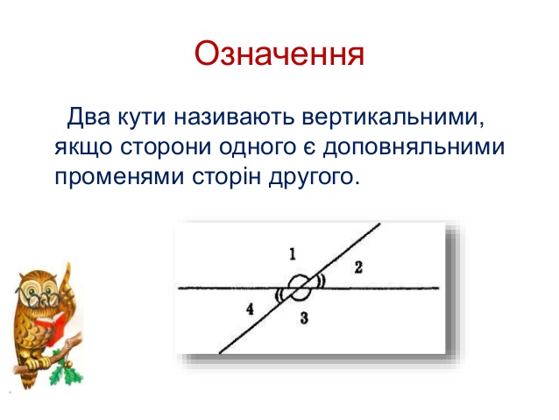

Slide 6
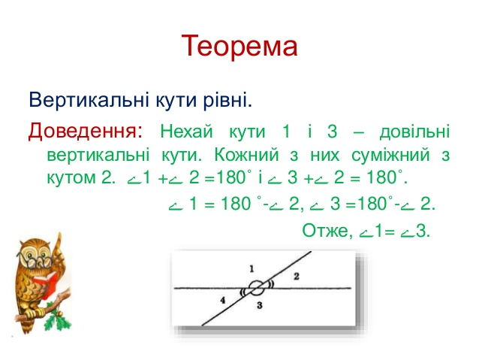

Slide 7
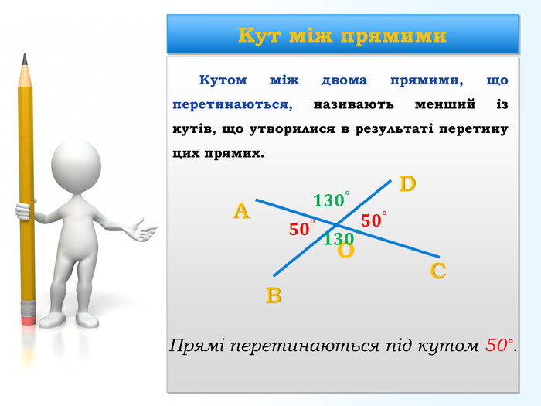

Slide 8
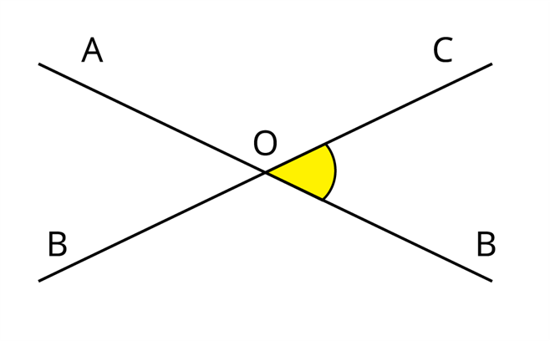
Усні вправи.
1.Назвати пари вертикальних кутів, за малюнком.

Slide 9
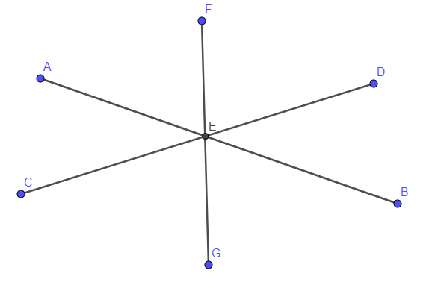
Назвати пари вертикальних кутів, за малюнком.

Slide 10
Виконати графічну вправу.
Побудувати прямі а та в, що перетинаються в точці О під кутом 50⁰. Виділити одним кольором пари вертикальних кутів.

Slide 11
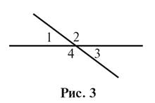
1.Кут 2 =100⁰.Знайти решту кутів на малюнку.
2.Кут 2 утричі більший за кут 1. Знайти всі кути.
3.Знайти всі кути , що утворилися в результаті перетину двох прямих, якщо:
А)сума трьох дорівнює 300⁰.
Б)два з них відносяться як 4:5

Slide 12
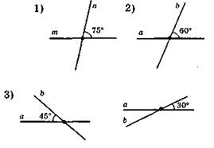
Підсумок уроку
Знайти градусну міру відповідних вертикальних кутів

Slide 13
Домашнє завдання.
Опрацювати параграф. Вивчити теорему.
Виконати вправи
1.Кут 1 =40⁰.Знайти решту кутів на малюнку.
2.Кут 1 утричі менший за кут 4. Знайти всі кути.
3.Знайти всі кути , що утворилися в результаті перетину двох прямих, якщо:
А)сума трьох дорівнює 280⁰.
Б)Два з них відносяться як 2:3

